Slide 1
MHW3
Giuseppe Currao
1000007919
27/03/2021

Slide 2
Descrizione del progetto
Il progetto si pone come obiettivo la realizzazione di un sito per la gestione di una associazione per le donazioni del sangue, sia per la parte dei donatori, quindi prenotazioni e ritiro referti, sia la parte dei medici che vi lavorano.

Slide 3
Descrizione del homework
Data la mancanza di API utili per il mio progetto di donazione del sangue, ho cercato di unire alla pagina una sezione informativa sul coronavirus, in quanto le associazioni ne sono in parte legate, per via della richiesta di plasma iperimmune per il trattamento dei pazienti.
Le API utilizzate forniscono le ultime notizie nazionali a riguardo e permettono di cercare i dati riguardanti il numero degli ammalati, dei guariti e dei morti nelle varie nazioni.

Slide 4
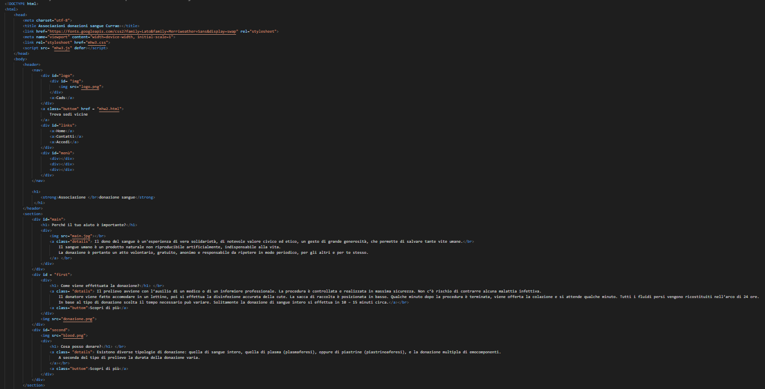
Layout complessivo HTML
Questa parte è rimasta invariata rispetto all’homework 1

Slide 5
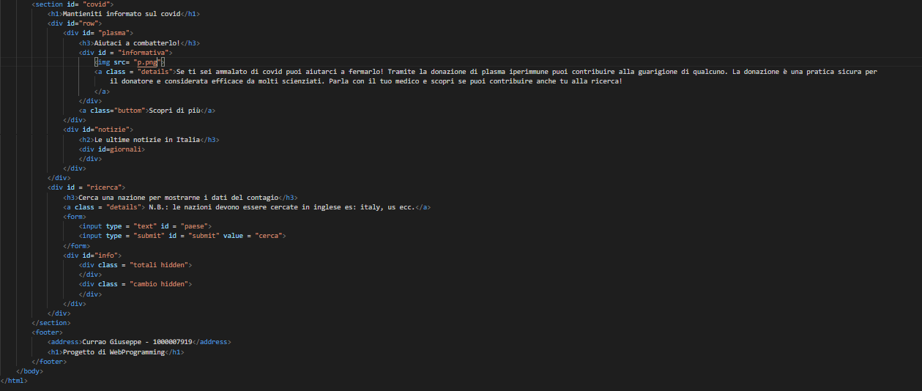
Layout complessivo HTML
Questa invece contiene la parte di codice inerente alla parte nuova

Slide 6
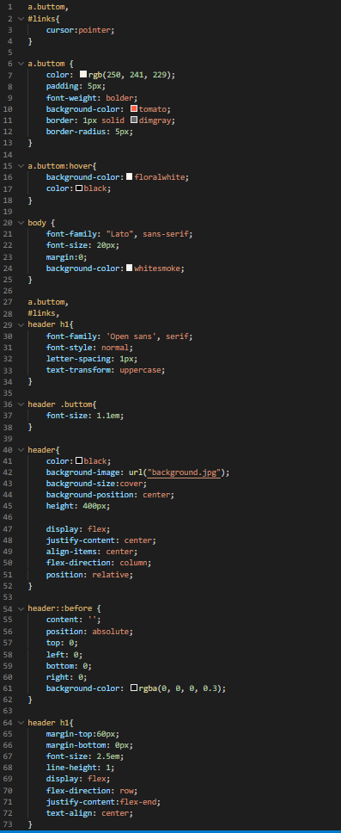
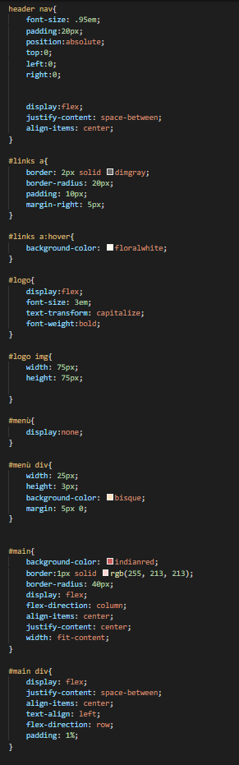
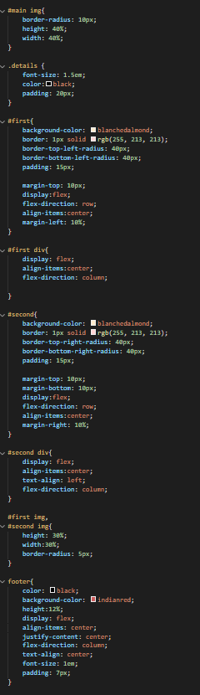
Layout complessivo CSS

Slide 7
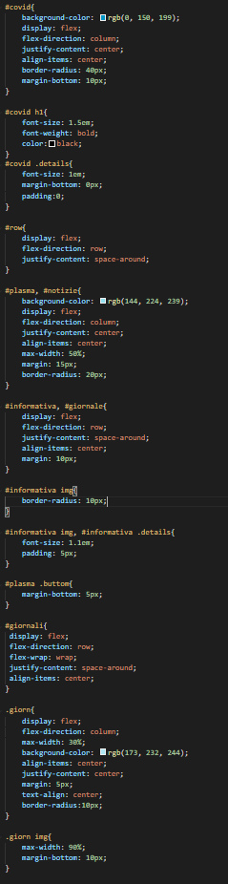
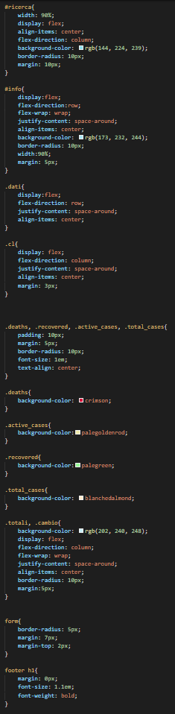
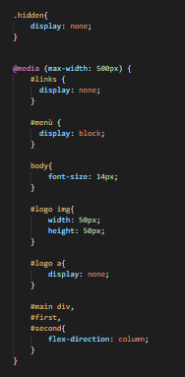
Layout complessivo CSS

Slide 8
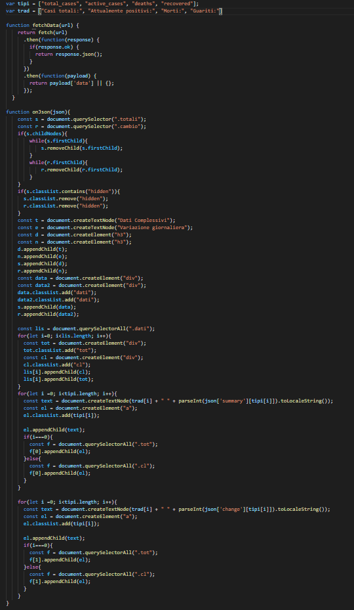
Layout complessivo js
Il primo homework non era interattivo, per cui tutta la parte di js risulta essere quella inerente alle API

Slide 9
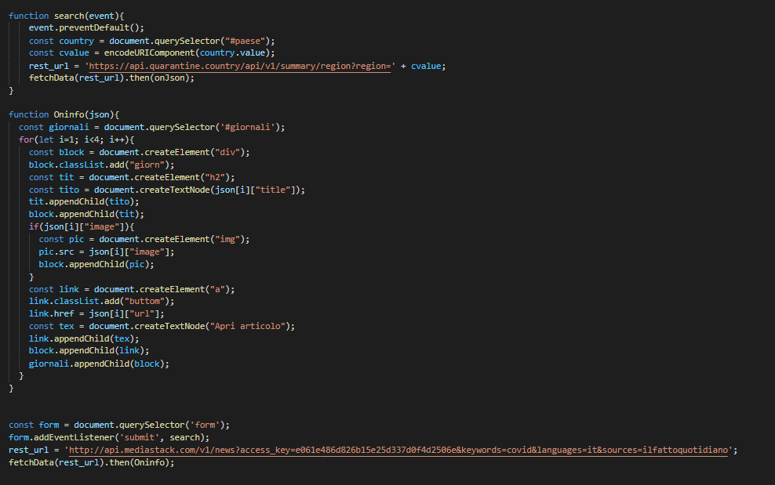
Layout complessivo js

Slide 10
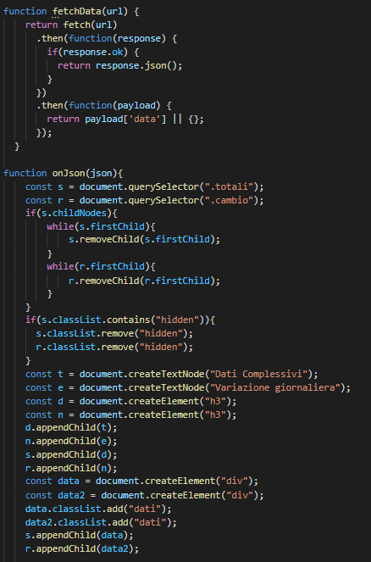
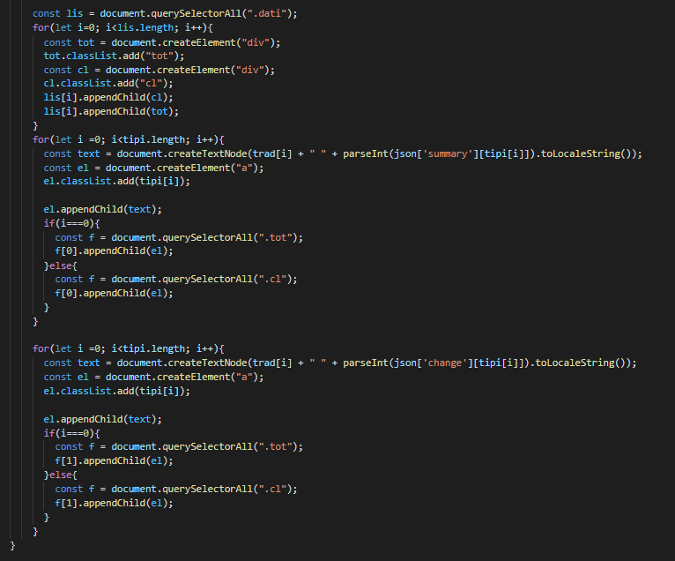
Descrizione funzioni js
La prima funzione è fetchData, che mi permette di recuperare i dati dalle API dopo aver controllato che la richiesta è andata a buon fine. Entrambe le API che ho utilizzato avevano come etichetta utile «data», per cui ho richiesto di passare direttamente quella parte di file json, piuttosto che l’intero file. La funzione onJson invece controlla per prima cosa se i campi in cui visualizzare i dati sono pieni o vuoti: se sono pieni li svuota altrimenti toglie l’hidden dalle sezioni, rendendole visibili. La parte successiva invece serve a creare dinamicamente i contenitori per i dati, assegnare le varie classi per poi infine prendere i dati dal file json e caricarli nei giusti spazi.

Slide 11
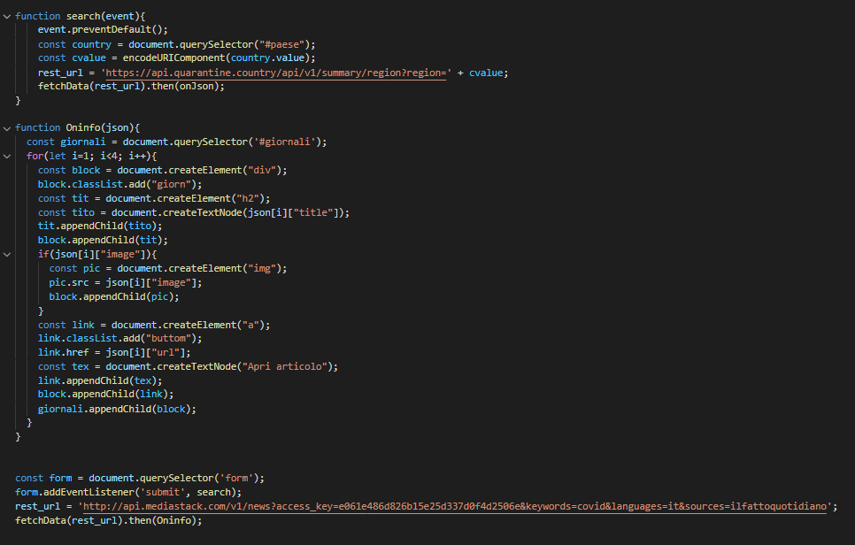
Descrizione funzioni js
La funzione search serve a selezionare di quale paese si vuole visualizzare i dati statistici della malattia. Oninfo invece si occupa della gestione della seconda API, andando a creare gli appositi spazi per immagini e testo che carica dall’API giornalistica di cui sotto. La parte finale invece aggiunge l’event listener per la ricerca e chiama il fetch per l’API giornalistica, il cui url, essendo un’API con apikey, contiene anche la chiave per poter accedere al database.

Slide 12
API utilizzate
https://quarantine.country/coronavirus/api/
Per i dati sul covid per stato.
https://mediastack.com/
Per le notizie giornalistiche inerenti al covid.

